Slide 1
Colonização/ colonialismo - Guerra Colonial - Revolução dos Cravos - Descolonização
https://www.repository.utl.pt/bitstream/10400.5/7815/1/WP132.pdf
a noção de Colonização - colónia
2. O colonialismo - a dimensão negativa da colonização, engloba a colonização, os seus excessos, a sua legitimação
3. ex-colonizador - revitalização da categoria colonização / o ex-colonizado fala de colonialismo, categoria que explica a totalidade do fenómeno.

Slide 2
o colonialismo caracterizado por
* a desigualdade relacional - descontinuidade territorial entre o país colonizador e o país colonizado, a diferença cultural e social entre colonizados e colonizadores, a eliminação da autonomia do colonizado ( posição sempre reforçada do colonizador)
* o exercício constante de desmemoriação das populações dominadas em relação à
sua própria história, introduzindo a história do colonizador e incentivando uma nova
memória - hierarquização dos homens de acordo com a norma do colonizador
Tudo legitimado por – nação, civilização, história .

Slide 3
Durante o século XIX, - após a independência do Brasil, a África foi ocupando um lugar central na vida nacional.
A conferência de Berlim (1884-1885) – Partilha de África – ( oficialização do neocolonialismo)
Ultimato inglês de 1890 - a partir do final de Oitocentos - iniciam uma revisão histórica das ‘suas’ conquistas e dos ‘seus’ direitos, no continente africano, construindo uma mitologia colonial destinada a explicar e a justificar os direitos de Portugal, que teria sido, em todos os lugares, o primeiro a dar conta das terras,dos homens, das línguas e das produções.
Transformou as colónias em operações ideológicas - situação reactivada pela República, em 1910, pelo Estado Novo, a partir de 1926.

Slide 4
Paralelamente começou a esboçar-se a teoria para-antropológica, destinada a mostrar a singularidade positiva das relações seculares dos portugueses com os Outros.
Esta tese, que encontraria a consistência teórica em 1933, na escrita sociológica de Gilberto Freyre, constituiu o eixo do segundo período da mitologia colonial portuguesa, que começou a ser elaborado na década de 1940. -
Em torno do carácter excepcional da colonização portuguesa, no respeitante às relações inter-humanas
No momento em que as potências coloniais negociavam as independências africanas e asiáticas, Portugal reforçava no plano interno, o carácter obstinado do seu colonialismo, apoiado pelos colonos . ENQUANTO que no plano internacional, mobilizava os ‘direitos históricos’ para recusar as mudanças da história.
.

Slide 5
Resumindo, estes três grupos de mitos, pensados em três dimensões –
antropológica - a superioridade racial e cultural do homem branco e o seu corolário «a missão civilizadora»,
histórica - papel fundador dos descobrimentos portugueses no conhecimento e a secular
continuidade da presença de Portugal no mundo,
sociológica - a teoria do lusotropicalismo, de Gilberto Freyre, assentando na singularidade das relações harmoniosas sempre estabelecidas pelos portugueses com outros povos, as virtudes da «assimilação» e as evidências da ausência de racismo nacional - , asseguraram de maneira eficaz e duradoura a justificação e a legitimidade histórica das opções coloniais portuguesas.

Slide 6
Foi sobretudo após a implantação da ditadura militar (1926) - o Estado Novo (1933) que se reforçoua ideia de «missão civilizadora», pela via de um longo processo de «assimilação», em África, para justificar a colonização:
“não imaginemos que é possível a brusca passagem das suas superstições para a nossa civilização (…). É impossível que, de um salto, eles [os africanos] transponham esta distância de séculos”, afirmava em 1933 o ministro das Colónias Armindo Monteiro
Na década de 1960, marcada pela guerra colonial, reforço de argumentações do regime, apoiadas em novas
perspectivas explicativas de Freyre (1961) - que recorrendo a factos históricos da expansão portuguesa, contribuiu para consolidar uma dimensão nova e autónoma da natureza colonial portuguesa: a ausência de racismo quer nos sentimentos, quer nas práticas sociais.
Discurso de Franco Nogueira, ministro dos Negócios Estrangeiros: em 1967:
“ ...fomos nós, e nós sós, que trouxemos à África antes de ninguém a noção de direitos humanos e de igualdade racial; e somos nós, e só nós, que praticamos o multirracialismo, havido por todos como a expressão mais perfeita e mais
ousada de fraternidade humana e progresso sociológico. “

Slide 7
A Casa de Estudantes do Império – fundada em 1944
Para preservar a unidade imperial das origens de todos os estudantes que vinham para a metrópole, mas acabou por se tornar o principal foco de agitação anticolonialista na metrópole, onde se criaram muitas das personalidades que dariam rosto aos movimentos de libertação das colónias e acabou por se tornar central na conscencialização política de muitos que combateram o regime salazarista.
Fundadores dos futuros movimentos independentistas dos territórios colonizados passaram pela Casa. Numa primeira fase, ainda na década de 1940, a subversão contra faz-se notar através da que ficaria conhecida como a “geração mais velha”, - Agostinho Neto e Lúcio Lara (Angola), Amilcar Cabral (Guiné-Bissau), Marcelino dos Santos (Moçambique) e Alda do Espírito Santo (São Tomé e Príncipe).
https://ensina.rtp.pt/artigo/a-casa-dos-estudantes-do-imperio/

Slide 8
Em finais da década de 50 - 60 são criados os movimentos de libertação nas «províncias do ultramar» e na Casa publicam-se escritores como José Craveirinha, Luandino Vieira e Viriato Cruz, entre outros
Mensagem ao povo português onde se exige a autodeterminação dos povos subjugados, a retirada das forças armadas dos territórios africanos e liberdade política.
Em 1963, é cortado o financiamento do Estado à Casa dos Estudantes do Império, que acaba por ser encerrada dois anos depois

Slide 9
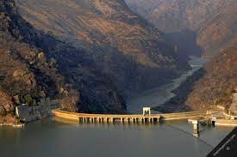
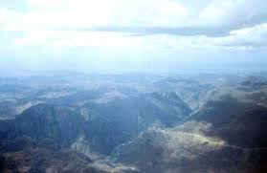
Cahora Bassa, na garganta do Zambeze https://ensina.rtp.pt/artigo/cahora-bassa-na-garganta-do-zambeze

Slide 10
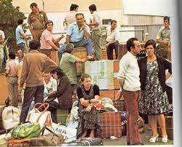
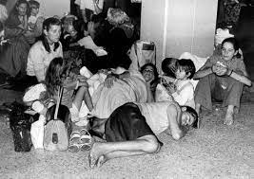
RETORNADOS - REFUGIADOS

Slide 11
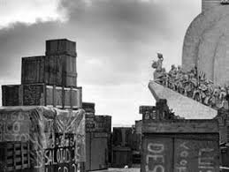
cerca de 600 mil portugueses regressaram a Portugal, após a revolução de 1974, na sequência do processo de descolonização
https://ensina.rtp.pt/artigo/quem-eram-os-retornados/
https://www.youtube.com/watch?v=9abVrBmJ0yE
https://www.youtube.com/watch?v=Q38p4l6HGYQ
https://ensina.rtp.pt/artigo/casa-retornados/

Slide 12
FADO
https://ensina.rtp.pt/artigo/cuidado-com-a-lingua-fado/
https://ensina.rtp.pt/artigo/cuidado-com-a-lingua-gingar/
https://ensina.rtp.pt/artigo/armandinho-mestre-da-guitarra-portuguesa/
Armandinho em Lisboa / Artur Paredes em Coimbra – desenham as novas guitarras com mais som e mais caixa
Nos anos 20 do séc. passado surgem as casas de fado

Slide 13
A raiz comum do fado e da morna
São ambas canções de alma, de nostalgia e de saudade. E não é só nos temas que o fado português e a morna cabo-verdiana têm pontos de contato.
https://ensina.rtp.pt/artigo/raiz-comum-fado-morna/

Slide 14

Carlos do Carmo:
https://www.youtube.com/watch?v=UrLn3xPxr-8
Cesária Évora https://www.youtube.com/watch?v=GrDHCxXF318

